Slide 1
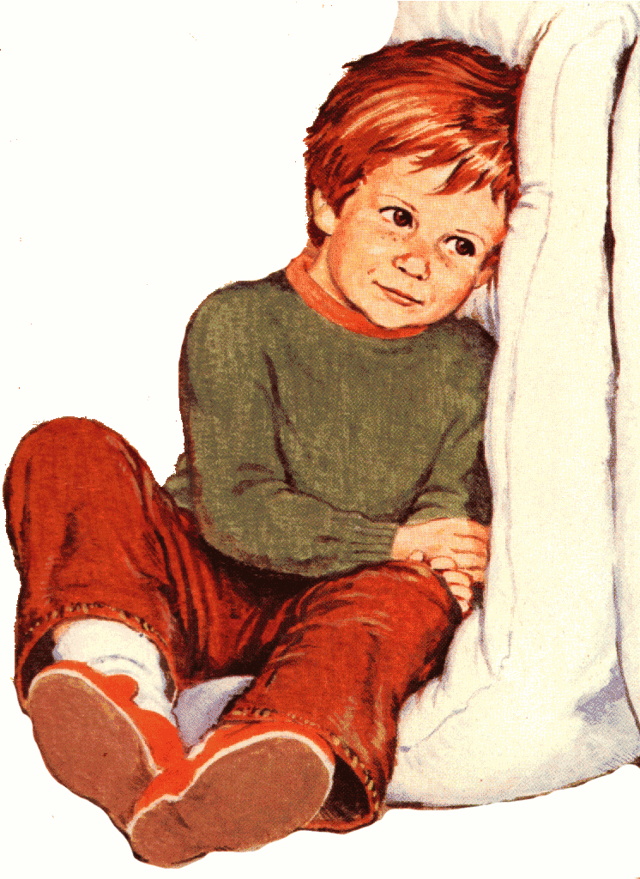
«КАК ИГРАТЬ С АУТИЧНЫМ РЕБЁНКОМ»

Slide 2
ЦЕЛИ:
обозначить важность игры для детей дошкольного возраста;
выявить основные особенности развития игры у детей с аутизмом;
научить родителей основным способам и приёмам игры с ребёнком.

Slide 3
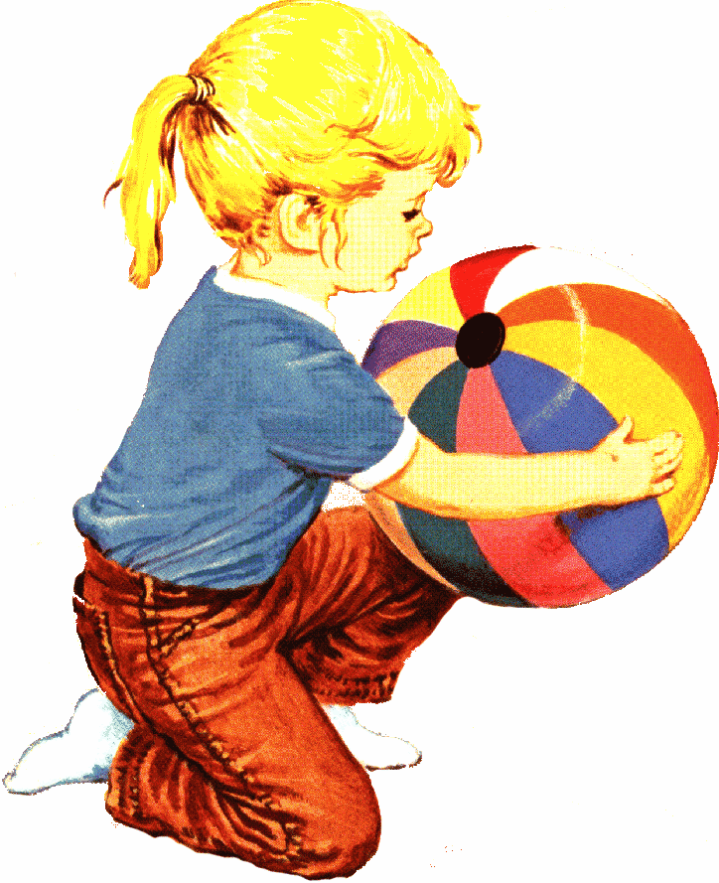
ИГРА – ЭТО……
это вид деятельности в условиях ситуаций, направленных на воссоздание и усвоение общественного опыта, в котором складывается и совершенствуется самоуправление поведением.

Slide 4
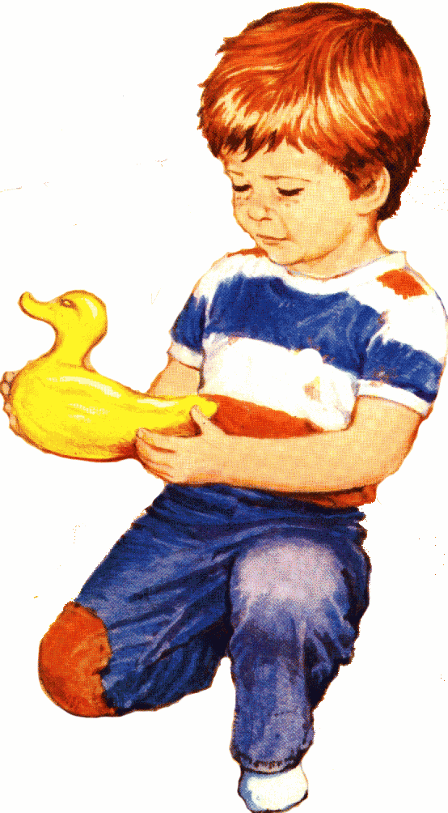
ФУНКЦИИ ИГРЫ:
- развлекательная;
- коммуникативная;
- диагностическая;
- социализирующая;
- коррекционная;
- функция
самореализации;
- творческая.

Slide 5
ОСОБЕННОСТИ ИГРЫ АУТИЧНОГО РЕБЁНКА
«Застревание» на стадии предметной игры;
Отказ от действия с предметами в соответствии с их функциональным назначением;
Незаинтересованность игрушками и игровыми предметами;
Отсутствие сюжетно – ролевой игры;
Отсутствие интереса в игре к другим детям;
Затруднение в использовании предметов – заместителей или отсутствие данного умения.

Slide 6
ВИДЫ ИГР С РЕБЁНКОМ:
Стереотипные
Сенсорные
Терапевтические
Психодрама
Совместное рисование

Slide 7
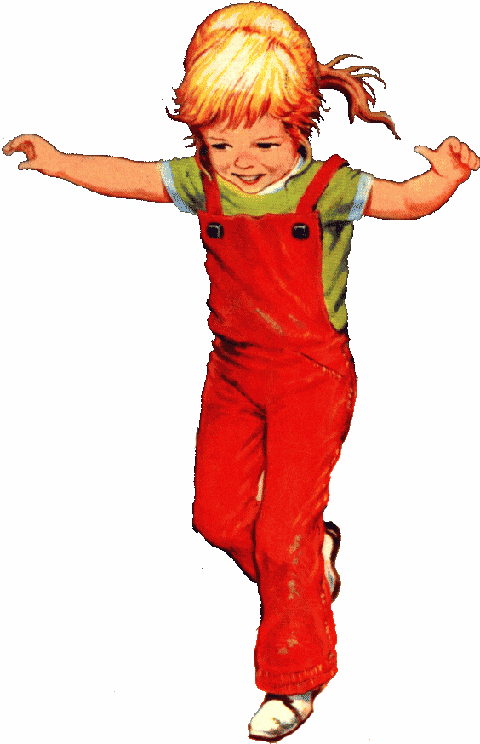
СПАСИБО ЗА ВНИМАНИЕ!

